Slide 1
sensibiliser le secteur de l’EAH avant la révision nationale
Nom de l’animateur
Organisation
Date
Lieu

Slide 2
Rôle de l’organisme national de normalisation
Avant de procéder à la révision nationale des normes ISO sur l’assainissement autonome (NSS), posez-vous les questions suivantes :
Quelles sont les priorités de votre organisme national de normalisation (ONN) ?
Est-il possible d’introduire de nouvelles normes de révision à l’heure actuelle ?
Avez-vous besoin de proposer la révision du NSS pour l’inclure dans les priorités de l’année prochaine ?
Avez-vous besoin du soutien d’une autorité ministérielle ou d’une partie prenante pour procéder à la révision ?

Slide 3
comités techniques
Votre ONN dispose-t-il d’un comité technique (CT) sur l’assainissement ou l’EAH ?
Avez-vous des experts en assainissement autonome dans ce CT ?
Faut-il recruter des experts ?

Slide 4
importance des experts de l’EAH dans votre CT
Les experts de l’EAH des zones rurales et urbaines ont une connaissance approfondie des situations et des réalités du terrain.
Les experts de l’EAH peuvent démontrer la nécessité des normes NSS aux autorités ministérielles concernées et aux dirigeants des ONN pour soutenir la révision nationale.
Notes:
Envisagez de recruter des experts de l’EAH en milieu aussi bien rural qu’urbain. Certaines technologies des normes NSS peuvent convenir à différents contextes.
Les experts de l’EAH auront une compréhension des utilisateurs finaux des NSS : toilettes réinventées (norme ISO 30500) ou directives opérationnelles des stations d’épuration des eaux usées (normes ISO 24521, ISO 24510, ISO 24511)

Slide 5
identification des parties prenantes
Identifiez les parties prenantes dans les différents secteurs
Encouragez les membres des comités techniques à faire appel à leurs réseaux
Les parties prenantes peuvent être :
ONG
Autorités ministérielles
Gouvernement local
Universités
Secteur privé
Entreprises d’ingénierie
Organisations de consultants
Régulateurs
Fabricants, fournisseurs et autres intervenants en aval de la chaîne de valeur
Promoteurs immobiliers, propriétaires et promoteurs d’écoquartiers et de bâtiments écologiques
Notes:
Prenez le temps d’identifier les parties prenantes avec lesquelles vous travaillerez, de la révision à l’adoption et à la mise en œuvre.
Il est important de faire le suivi de vos parties prenantes dans un fichier Excel et de les informer des mises à jour à réviser/adopter et de les encourager à participer quand c’est possible.
La section suivante vous donnera l’occasion de faire un brainstorming avec les parties prenantes.

Slide 6
Identification des parties prenantes

Slide 7
Votre rôle dans l’identification des parties prenantes : cartographie visuelle des parties prenantes
Parties prenantes tertiaires
Parties prenantes secondaires
Parties prenantes primaires
ISO 30500 /
ISO 24521
Notes:
Visualisez vos parties prenantes.
La meilleure façon de mener cet exercice est de le faire en groupe.
Pensez à ceux dont il est question dans l’adoption et la mise en œuvre des normes ISO 30500 et/ou ISO 24521 au niveau national.
Dessinez trois cercles les uns à l’intérieur des autres et commencez à cartographier vos parties prenantes
Parties prenantes primaires Qui est le plus proche de la révision nationale ? Qui doit être directement impliqué ?
Parties prenantes secondaires Lorsque la révision/l’adoption nationale est terminée, qui doit apprendre ces normes et les mettre en œuvre ?
Parties prenantes tertiaires Quelqu’un d’autre est-il impliqué dans le processus de révision, d’adoption/de publication et de mise en œuvre des normes au niveau national ?
À prendre en compte :
Demandez-vous pourquoi les parties prenantes tertiaires sont les plus éloignées ? Devraient-elles être incluses au début ? Pourquoi ou pourquoi pas ?
Quelques exemples tirés de l’exercice précédent...
Parties prenantes primaires - Entités publiques : santé, environnement, eau et assainissement, autorités locales et ONN
Parties prenantes secondaires - Instituts de recherche, promoteurs immobiliers, ONG, organismes d’évaluation de la conformité, fabricants, industrie, commerçants, importateurs
Parties prenantes tertiaires - Travailleurs sociaux, universitaires, hôpitaux, écoles, ménages, fabricants, consommateurs, associations, entreprises de construction

Slide 8
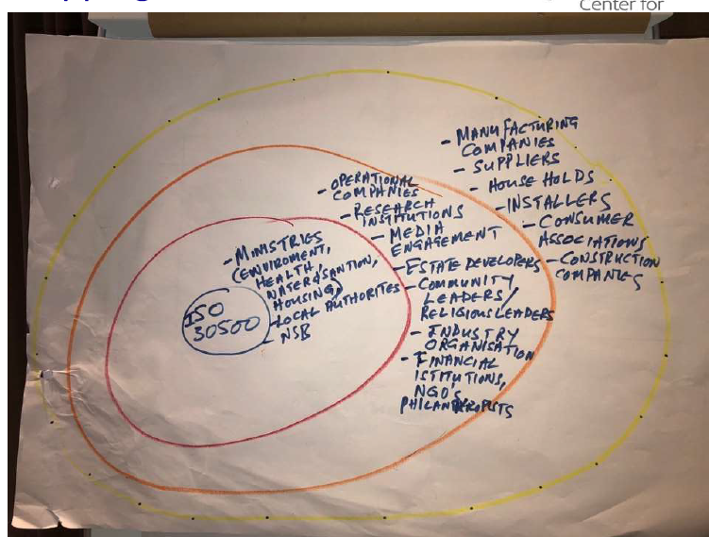
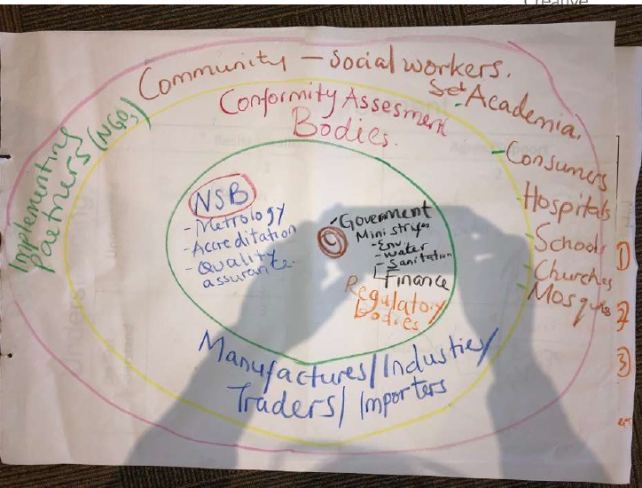
Votre rôle dans l’identification des parties prenantes : cartographie visuelle des parties prenantes un exemple
Un exemple de cartographie visuelle des parties prenantes lors de l’atelier « Peer to Peer ONN » organisé par le Comité d’harmonisation technique de l’ONN africain pour réviser les normes d’assainissement autonome (ISO 30500, ISO 24510, ISO 24511, ISO 24521)
Notes:
Lisez cet exemple pour vous donner quelques idées.
Pouvez-vous améliorer ce point ?
Vous pouvez observer comment différents groupes ont identifié des parties prenantes similaires dans différents groupes.
Matière à réflexion :
Et si les stratégies d’adoption se concentraient sur les utilisateurs finaux (/communautés cibles et leurs autorités locales) ?
Quel serait l’impact d’un recadrage des normes NSS comme moyen d’atteindre une fin, et non comme une fin en soi ?
Il n’y a pas de bonnes ou mauvaises réponses !

Slide 9
Votre rôle dans l’identification des parties prenantes : cartographie structurée des parties prenantes
Après avoir visualisé les parties prenantes, identifiez pourquoi chacune d’entre elles s’intéresse aux normes NSS.
Faites un tableau
Définissez tous leurs intérêts et motivations.
Quel serait leur « gain » et leur intérêt à ce que l’adoption/la mise en œuvre soit réussie ?
Identifiez les stratégies actuelles qui peuvent être utilisées pour impliquer ces parties prenantes dans les comités techniques, les sessions d’information et les perspectives de formation
Parties prenantes | Quels sont leurs intérêts et leurs inquiétudes vis-à-vis des normes ISO 30500/ISO 24521 ? | Quelles seraient leurs « gains » en termes d’adoption et d’impact ? | Quelles sont les stratégies pour influencer leurs décisions ?
Exemple 1
Exemple 2
Notes:
Après avoir visualisé les parties prenantes, identifiez pourquoi chacune d’entre elles s’intéresse aux normes NSS.
Définissez tous leurs intérêts et motivations.
Quel serait leur « gain » et leur intérêt à ce que l’adoption/la mise en œuvre soit réussie ?
Identifiez les stratégies actuelles qui peuvent être utilisées pour impliquer ces parties prenantes dans les comités techniques, les sessions d’information et les perspectives de formation
Faites un tableau comme celui de la slide pour chaque groupe de parties prenantes.

Slide 10
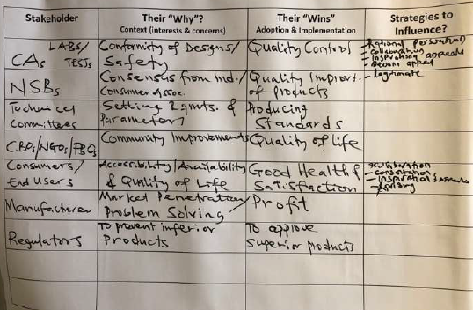
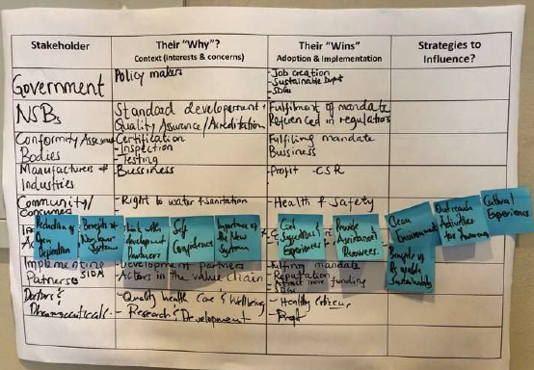
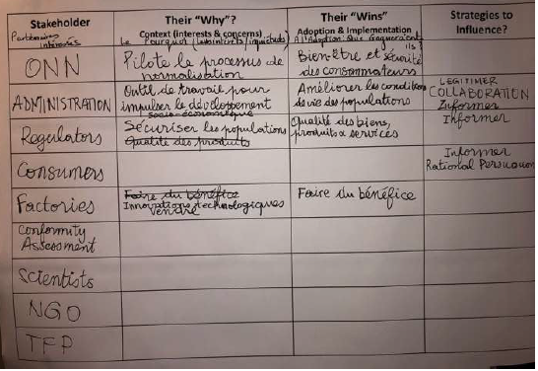
Votre rôle dans l’identification des parties prenantes : cartographie structurée des parties prenantes exemples
Un exemple de cartographie structurée des parties prenantes lors de l’atelier « Peer to Peer ONN » organisé par le Comité d’harmonisation technique de l’ONN africain pour réviser les normes d’assainissement autonome (ISO 30500, ISO 24510, ISO 24511, ISO 24521)
Notes:
Lisez cet exemple pour vous donner quelques idées.
Agrandissez chaque image pour les voir clairement.
Il n’y a pas de bonnes ou mauvaises réponses !

Slide 11
Votre rôle dans l’identification des parties prenantes : cartographie structurée des parties prenantes exemple de compilation
Parties prenantes | Leur « pourquoi » ? Contexte (intérêts & inquiétudes) | Leur « gains » Adoption et mise en œuvre
Gouvernement - Sphères spécifiques (santé, eau et assainissement, installations humaines) et régulateurs | Leur responsabilité est de développer des politiques basées sur leur mandat (souvent défini de manière restreinte - par exemple « éradiquer les maladies transmissibles ») ; la prévention contre les produits de qualité inférieure par l’adoption et la mise en œuvre de normes ; | Mise en œuvre et respect des directives ; croissance sociale et économique ; réduction des coûts des soins de santé ; impact à long terme grâce à des produits de qualité supérieure ; création d’emplois, réalisation des objectifs des ODD
Utilisateurs finaux (« consommateurs ») | facilité d’utilisation, accessibilité ; entretien et durabilité ; vie privée/dignité, aspiration, etc. ; hygiène | qualité de vie besoins fondamentaux satisfaits/satisfaction ; dignité, environnement plus sain, aspirations satisfaites (mobilité sociale)
Organismes nationaux de normalisation (ONN) | Promotion du commerce ; satisfaction des attentes des parties prenantes/exécution de leur mandat ; accord des individus, des associations de consommateurs et des groupes de défense ; | Preuve de la promotion du commerce, de la croissance économique et de l’amélioration du bien-être des communautés ; accomplissement du mandat ; référence dans les règlements
Dirigeants communautaires, ONG | Salubrité de l’eau, amélioration de l’hygiène, environnement plus propre ; reconnaissance/expression pratique de leur mandat - réalisation de leur « promesse » | reconnaissance par leurs électeurs ; preuve de progrès
Fabricants de toilettes sans eau | Recettes générées/retour sur l’investissement initial en R&D ; intégration sur le marché et part de marché ; améliorations continues des produits et de la conception | Accès à un ÉNORME marché ; Profit (ROI) ; Valeur de la marque ; Responsabilité sociale des entreprises ; Réputation ; Croissance de leur activité
CA (Laboratoires)/Organismes d’évaluation de la conformité/Partenaires de mise en œuvre | Conformité des conceptions ; Sécurité/fiabilité des échantillons d’essai ; Pratiques de certification, d’inspection et de test bien définies ; Normalisation tout au long de la chaîne de valeur ; Facilité de mise en œuvre à l’échelle | Contrôles qualité établis, respectés et cohérents ; Accomplissement de leur mandat ; Soutien financier de leurs bailleurs de fonds (par exemple, SIDA)
???Universités/chercheurs | groupe d’intérêt clé...
Notes:
Consultez cette compilation des parties prenantes, de leurs motivations et de leurs gains lors de l’atelier « Peer to Peer ONN » organisé par le Comité d’harmonisation technique de l’ONN africain pour réviser les normes d’assainissement autonome (ISO 30500, ISO 24510, ISO 24511, ISO 24521).
Utilisez l’exemple de cette slide et celle ci-dessus pour identifier vos propres parties prenantes pour la révision nationale des normes NSS.

Slide 12
Communication avec les parties prenantes

Slide 13
participation concrète
Lors de la sensibilisation avec les parties prenantes NSS...
Démontrez la corrélation entre l’ODD 6 des Nations Unies, les normes et les priorités nationales
Déterminez si les parties prenantes sont les mieux adaptées aux :
Comités techniques
Séances d’information ou techniques
Séances de formation
Suivi avec les parties prenantes après le premier contact :
Partagez vos coordonnées et vos ressources, et prévoyez de les recontacter dans les deux semaines.
Faites le suivi de vos parties prenantes et votre engagement dans un document Word ou Excel

Slide 14
Des stratégies qui influencent
Comment obtenir l’engagement des parties prenantes identifiées :
TACTIQUES DE BASE (le plus souvent utilisées par les dirigeants et les plus efficaces pour obtenir des résultats) | La persuasion rationnelle | La personne qui souhaite influencer utilise des arguments logiques et des preuves factuelles pour persuader qu’une proposition ou une demande est viable et susceptible de mener à la réalisation des objectifs de la tâche.
 | Des appels inspirants | La personne qui souhaite influencer fait une demande ou une proposition qui suscite l’enthousiasme de son interlocuteur en faisant appel à ses valeurs, ses idéaux et ses aspirations, ou en renforçant la confiance en soi de celui-ci.
 | La consultation | La personne qui souhaite influencer sollicite la participation de son interlocuteur à la planification d’une stratégie, d’une activité ou d’un changement pour lequel le soutien et l’aide de celui-ci sont souhaités. Elle peut aussi être disposée à modifier une proposition pour tenir compte des préoccupations et des suggestions de son interlocuteur.
 | La collaboration | La personne qui souhaite influencer fournit l’aide ou les ressources nécessaires si elle doit exécuter une demande ou approuver un changement proposé.
Notes:
Les dirigeants utilisent plusieurs stratégies de base pour obtenir des résultats efficaces. Les plus utilisées sont présentées sur cette slide.

Slide 15
Des stratégies qui influencent
TACTIQUES COMPLÉMENTAIRES (souvent combinées à d’autres) | L’insinuation | La personne qui souhaite influencer utilise les éloges, la flatterie, un comportement amical ou serviable pour mettre son interlocuteur de bonne humeur ou pour que celui-ci ait une bonne image d’elle avant de recevoir sa demande.
 | Les recours personnels | La personne qui souhaite influencer fait appel aux sentiments de loyauté et d’amitié de son interlocuteur à son égard lorsqu’elle demande quelque chose.
 | L’échange | La personne qui souhaite influencer propose un échange de faveurs, indique sa volonté de rendre la pareille ultérieurement ou promet une part des bénéfices si l’interlocuteur aide à accomplir une tâche.
 | La justification | La personne qui souhaite influencer cherche à établir la légitimité d’une demande en revendiquant l’autorité ou le droit de la présenter, ou en vérifiant que la demande est conforme aux politiques, règles, pratiques ou traditions de l’organisation.
 | La construction d’une coalition | La personne qui souhaite influencer cherche à obtenir l’aide d’autres personnes pour persuader son interlocuteur de faire quelque chose, ou utilise le soutien d’autres personnes comme raison pour que son interlocuteur accepte lui aussi.
 | La pression | La personne qui souhaite influencer a recours à des revendications, des menaces, des vérifications fréquentes ou des rappels persistants pour inciter son interlocuteur à faire ce qu’elle veut.
 | L’évaluation | La personne qui souhaite influencer explique comment l’exécution d’une demande ou le soutien d’une proposition sera bénéfique pour son interlocuteur ou l’aidera à le faire progresser dans sa carrière.
Explorez des stratégies supplémentaires pour sensibiliser les parties prenantes
Notes:
Réfléchissez aux tactiques que vous utilisez et à celles qui vous semblent les plus efficaces lorsque vous communiquez avec différentes parties prenantes à différents stades de l’adoption et de la mise en œuvre d’une norme.

Slide 16
Comment obtenir l’engagement des parties prenantes
Compréhension | Accord
 |  | Résistance/défi | Accord/soutien
 | Comprendre | 1 Faites preuve de sincérité, écoutez, comprenez et apprenez de leurs préoccupations, ne « vendez » pas la solution (partie prenante à haut risque) | 2 Cultivez, soutenez et encouragez leur mobilisation/approbation auprès des autres
 | Ne pas comprendre | 3 Concentrez-vous sur le développement de leur compréhension (et comprenez leurs propres résistances/préoccupations) | 4 Continuez à informer et à tester la compréhension, améliorez la compréhension par la consultation et la vérification des hypothèses (risque élevé)
Pensez à la manière dont vous dialoguez avec les parties prenantes et réfléchissez aux moyens de les faire participer tout au long du processus de révision et d’adoption des normes NSS afin qu’elles se sentent impliquées dans le résultat
Prenez en compte chaque partie prenante et analysez son degré de compréhension et d’alignement sur l’importance des normes NSS. Utilisez le tableau à droite pour comprendre comment interagir au mieux avec la partie prenante afin qu’elle ait une meilleure compréhension.
Notes:
Indiquez les stratégies et tactiques spécifiques qui seraient importantes pour parvenir à un engagement dans la révision, l’adoption et la mise en œuvre des normes NSS.
Cette stratégie peut être utilisée pour n’importe quelle norme, pas seulement pour les NSS.

Slide 17
la ligne d’arrivée
Il n’y a pas de ligne d’arrivée !
Le fait de nouer des liens solides avec les parties prenantes avant la révision nationale renforcera à la fois la valeur et la portée de cette révision, de l’adoption et de la mise en œuvre des normes NSS.
La publication et l’adoption ne signifient pas que votre engagement est terminé :
Assurez-vous d’être en contact avec les bonnes personnes pour voir ces normes mises en œuvre dans votre pays.
Faites un suivi avec vos groupes de parties prenantes pour les soutenir dans leur mise en œuvre des normes.
Poursuivez le partage des connaissances en organisant des séances informatives et techniques.
Notes:
Consultez la boîte à outils de l’ANSI pour télécharger d’autres PowerPoints qui vous guideront dans les étapes à suivre après l’adoption nationale d’une norme : https://sanitation.ansi.org/FrenchToolbox

Slide 18
Des questions ou des commentaires ? Envoyez-nous un e-mail à :
sanitation@ansi.org
https://sanitation.ansi.org/
sanitation@ansi.org

